Slide 1
Разработка мобильного приложения администратора транспортной информационной системы
Выполнила ст. гр. АИБ-4-034 Мусаева Э.
Руководитель к.т.н., доц. Москат Н.А.

Slide 2
Цели работы
произвести анализ обозначенной предметной области;
спроектировать мобильное приложение администратора транспортной информационной системы;
на основе анализа, выбрать наиболее подходящие средства разработки мобильного приложения и реализовать указанное программное приложение;
провести апробацию работы созданного программного средства, составить руководство пользователя.

Slide 3
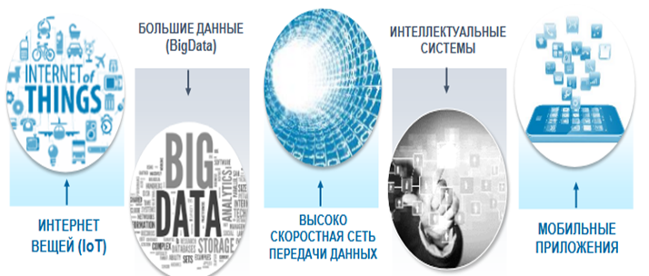
Актуальность разработки
«Новая цифровая платформа, которая определит лицо бизнеса в ближайшие годы, будет базироваться на сквозном контроле бизнес-процессов, интернете вещей, аналитике больших данных, облачных вычислениях, а также мобильных технологиях и социальных медиа» (IDC, 2014).

Slide 4
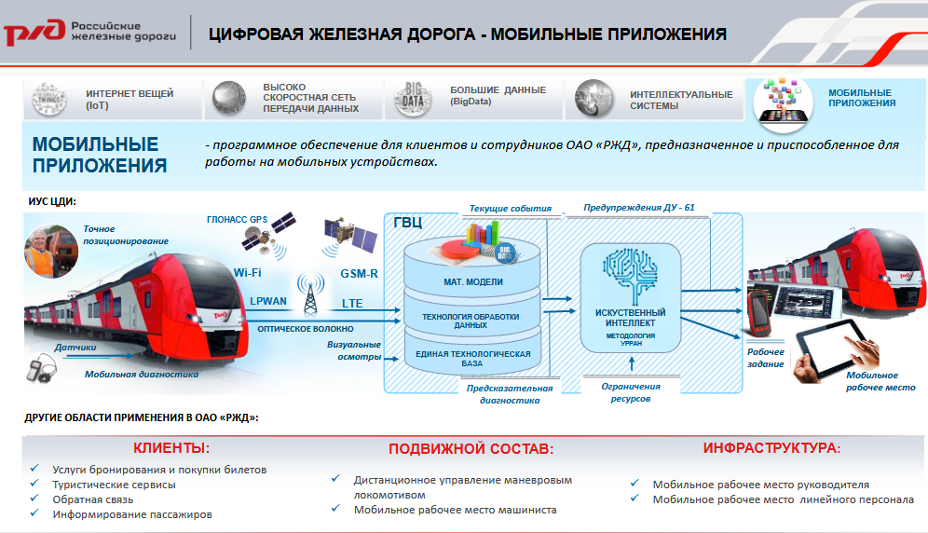

Slide 5
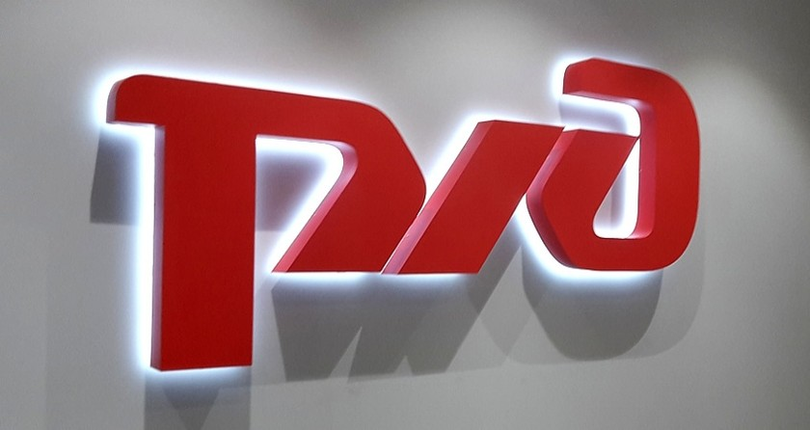
СПАСИБО ЗА ВНИМАНИЕ

